Slide 1
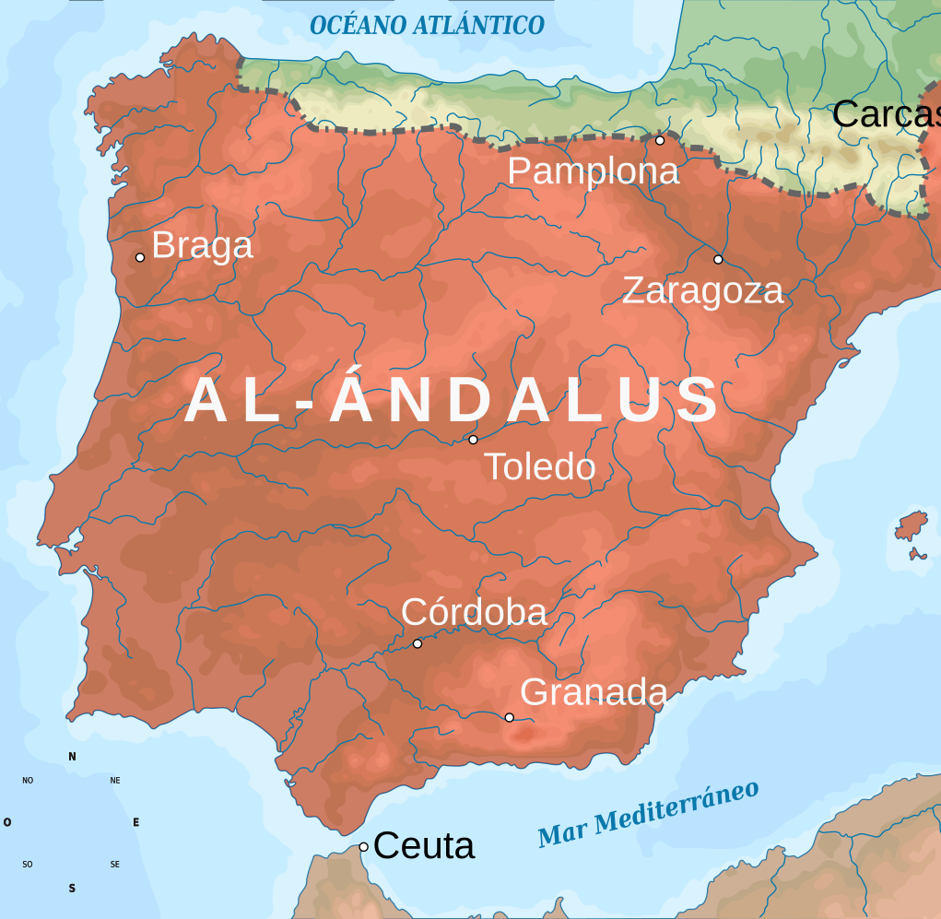
Os muçulmanos na Península Ibérica
O legado cultural, artístico e urbanístico.

Slide 2
Razões da expansão muçulmana:
Os muçulmanos iniciaram um período de grandes conquistas por três motivos:
“Guerra Santa” (Jihad): expansão da fé islâmica;
Obtenção de terras férteis para a agricultura;
Controlo das principais rotas comerciais entre Oriente e Ocidente (rota da seda da China e rota das especiarias da Índia).

Slide 4
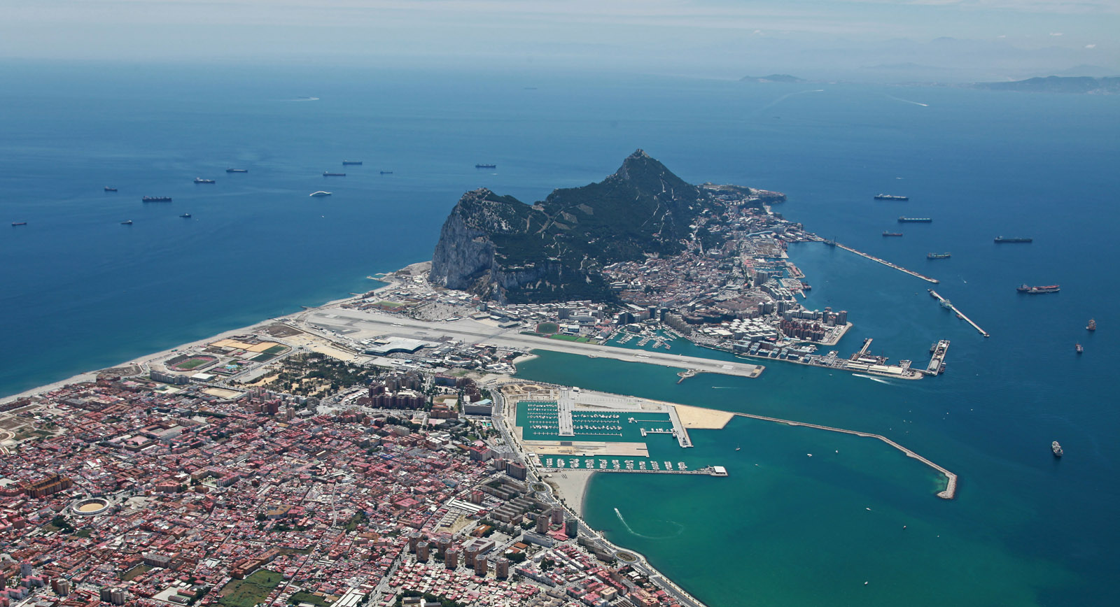
Estreito de Gibraltar
711 – Invasão da Península Ibérica através do Estreito de Gibraltar.
Batalha de Guadalete: exército visigodo e o exército muçulmano.
Vitória muçulmana.
Chefe das tropas árabes: Tariq Ibn Ziyad

Slide 5
O Império Muçulmano:

Slide 6
1492: Expulsão definitiva dos muçulmanos
Presença de quase 8oo anos na Península Ibérica

Slide 7
Religião muçulmana: islamismo

Slide 8
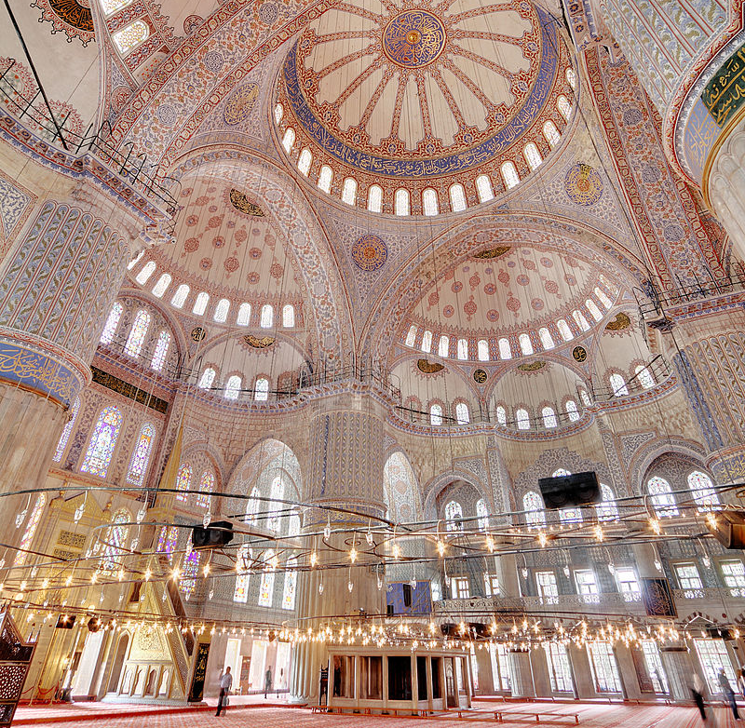
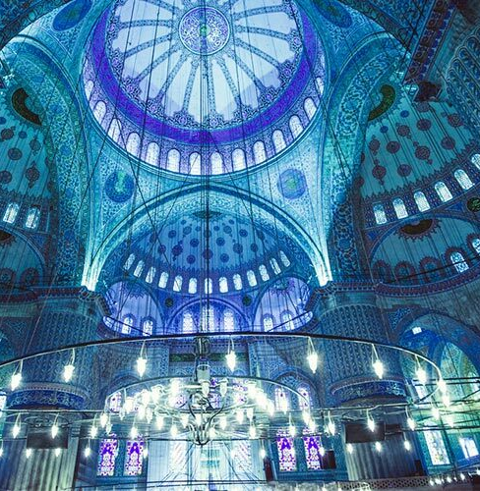
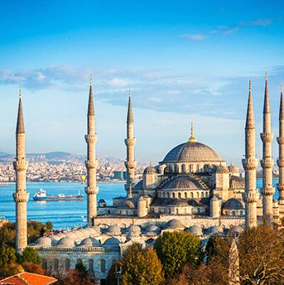
Mesquita Azul em Istambul, Turquia fundada por Ahmad I (XVII)

Slide 9
Damasco, na Síria foi a capital do Império Muçulmano até meados do século VIII.
As muitas cidades do Império Muçulmano eram importantes centros económicos e culturais.

Slide 10
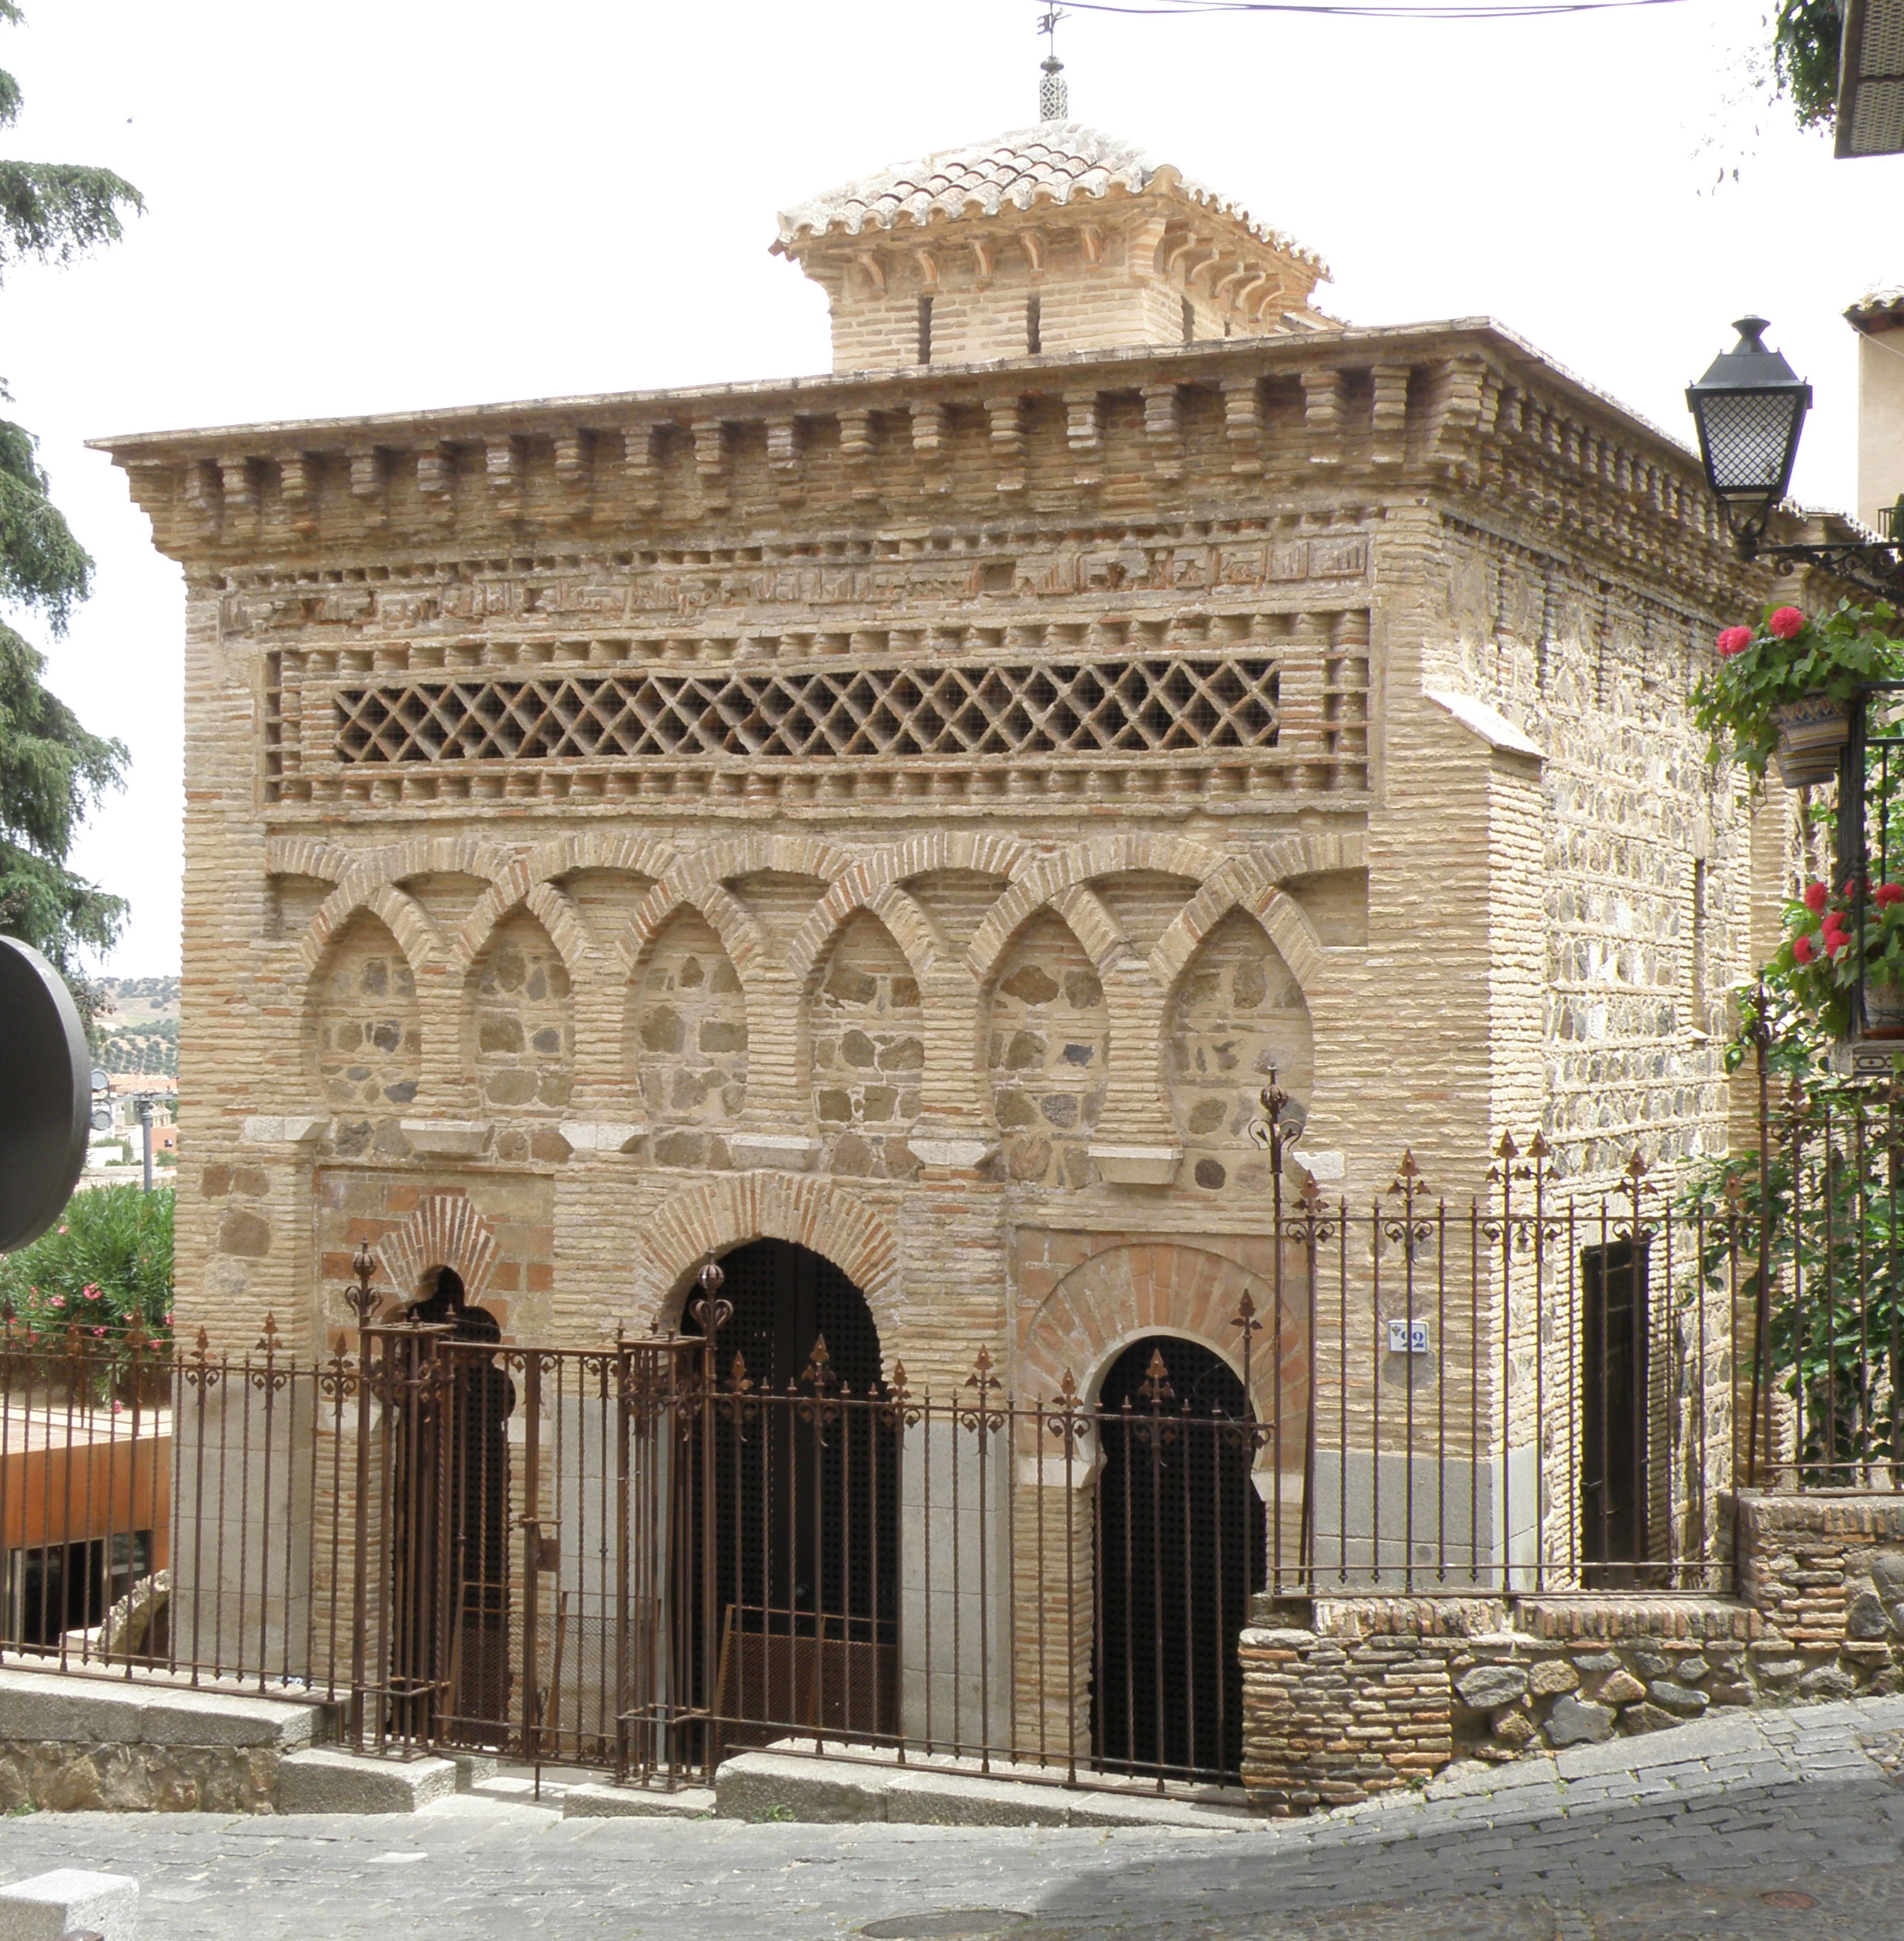
Início do processo de arabização:
Califado de Omíada: tem de travar a resistência cristã (século VIII-XI)
Toledo foi um dos mais importantes centros de poder com um posicionamento estratégico. Houve porém tolerância religiosa.
Mesquita Bab Al-Mardum: fachadas decoradas, com grande cúpula com estrelas. É pensada para orações e pensamento.

Slide 11
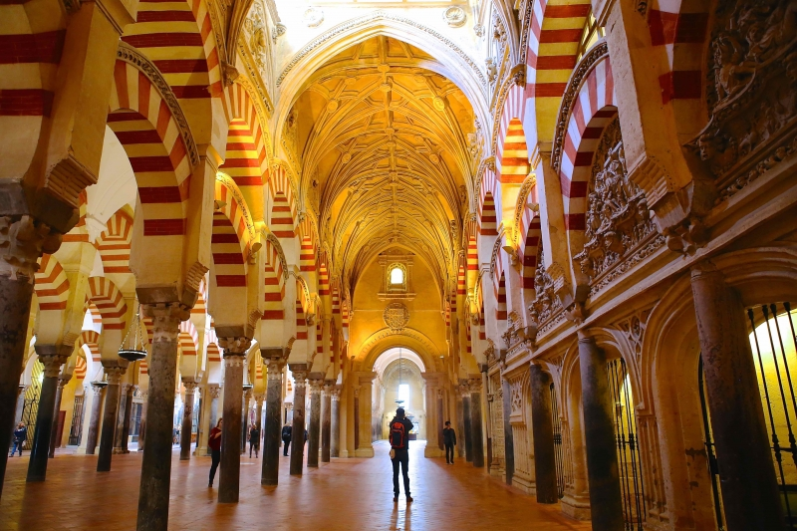
Córdova
Córdova no século X era um califado independente. Era a capital do império muçulmano na península.
Mesquita de Córdova: lugar de oração. Foi um importante centro político, social e cultural. Os fiéis muçulmanos reuniam-se sob as arcadas da mesquita. Foi construída sob uma antiga mesquita visigoda.
Decoração rica, com 856 colunas feitas de ónix, mármore e granito.
Nesta época, desenvolveram-se as artes e as ciências, nomeadamente, a medicina, a filosofia, a literatura.

Slide 12
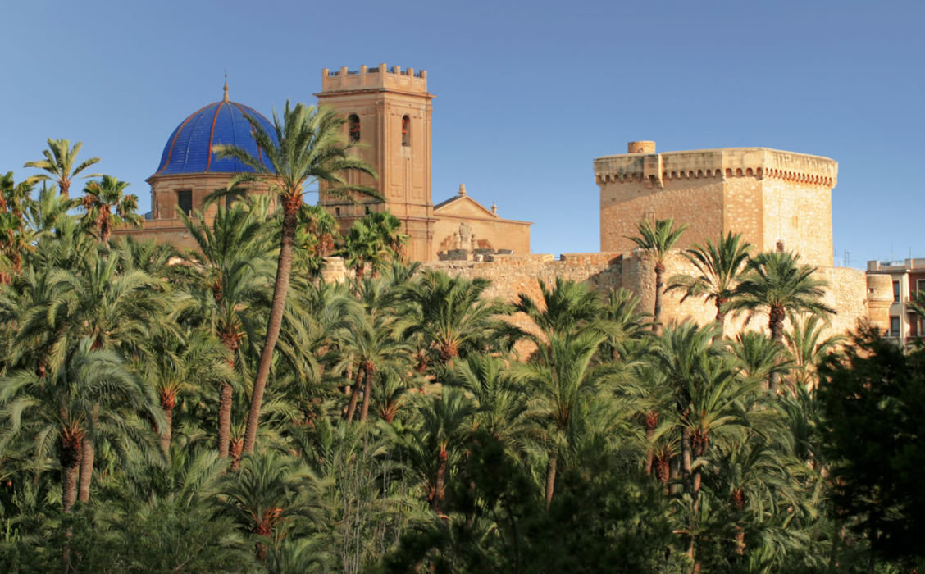
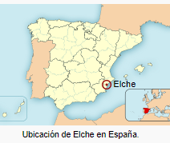
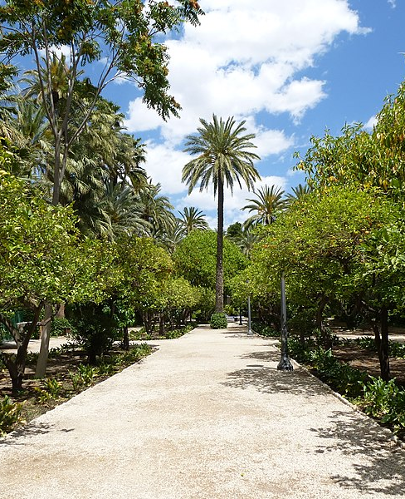
EL ELCHE:
É a maior extensão de palmeiras da Península.
Os muçulmanos desenvolveram várias técnicas agrícolas de irrigação e estufas.
Os espaços verdes evocam o paraíso, a vida após a morte. São locais propícios ao repouso e à meditação.

Slide 13
Início do século XI, o califado omíada divide-se em várias taifas:
Taifa de Toledo;
Taifa de Córdova;
Taifa de Sevilha;
Taifa de Granada.
Os cristãos do Norte empreendem ataques violentos, o leva à construção de fortalezas e castelos muçulmanos.

Slide 14
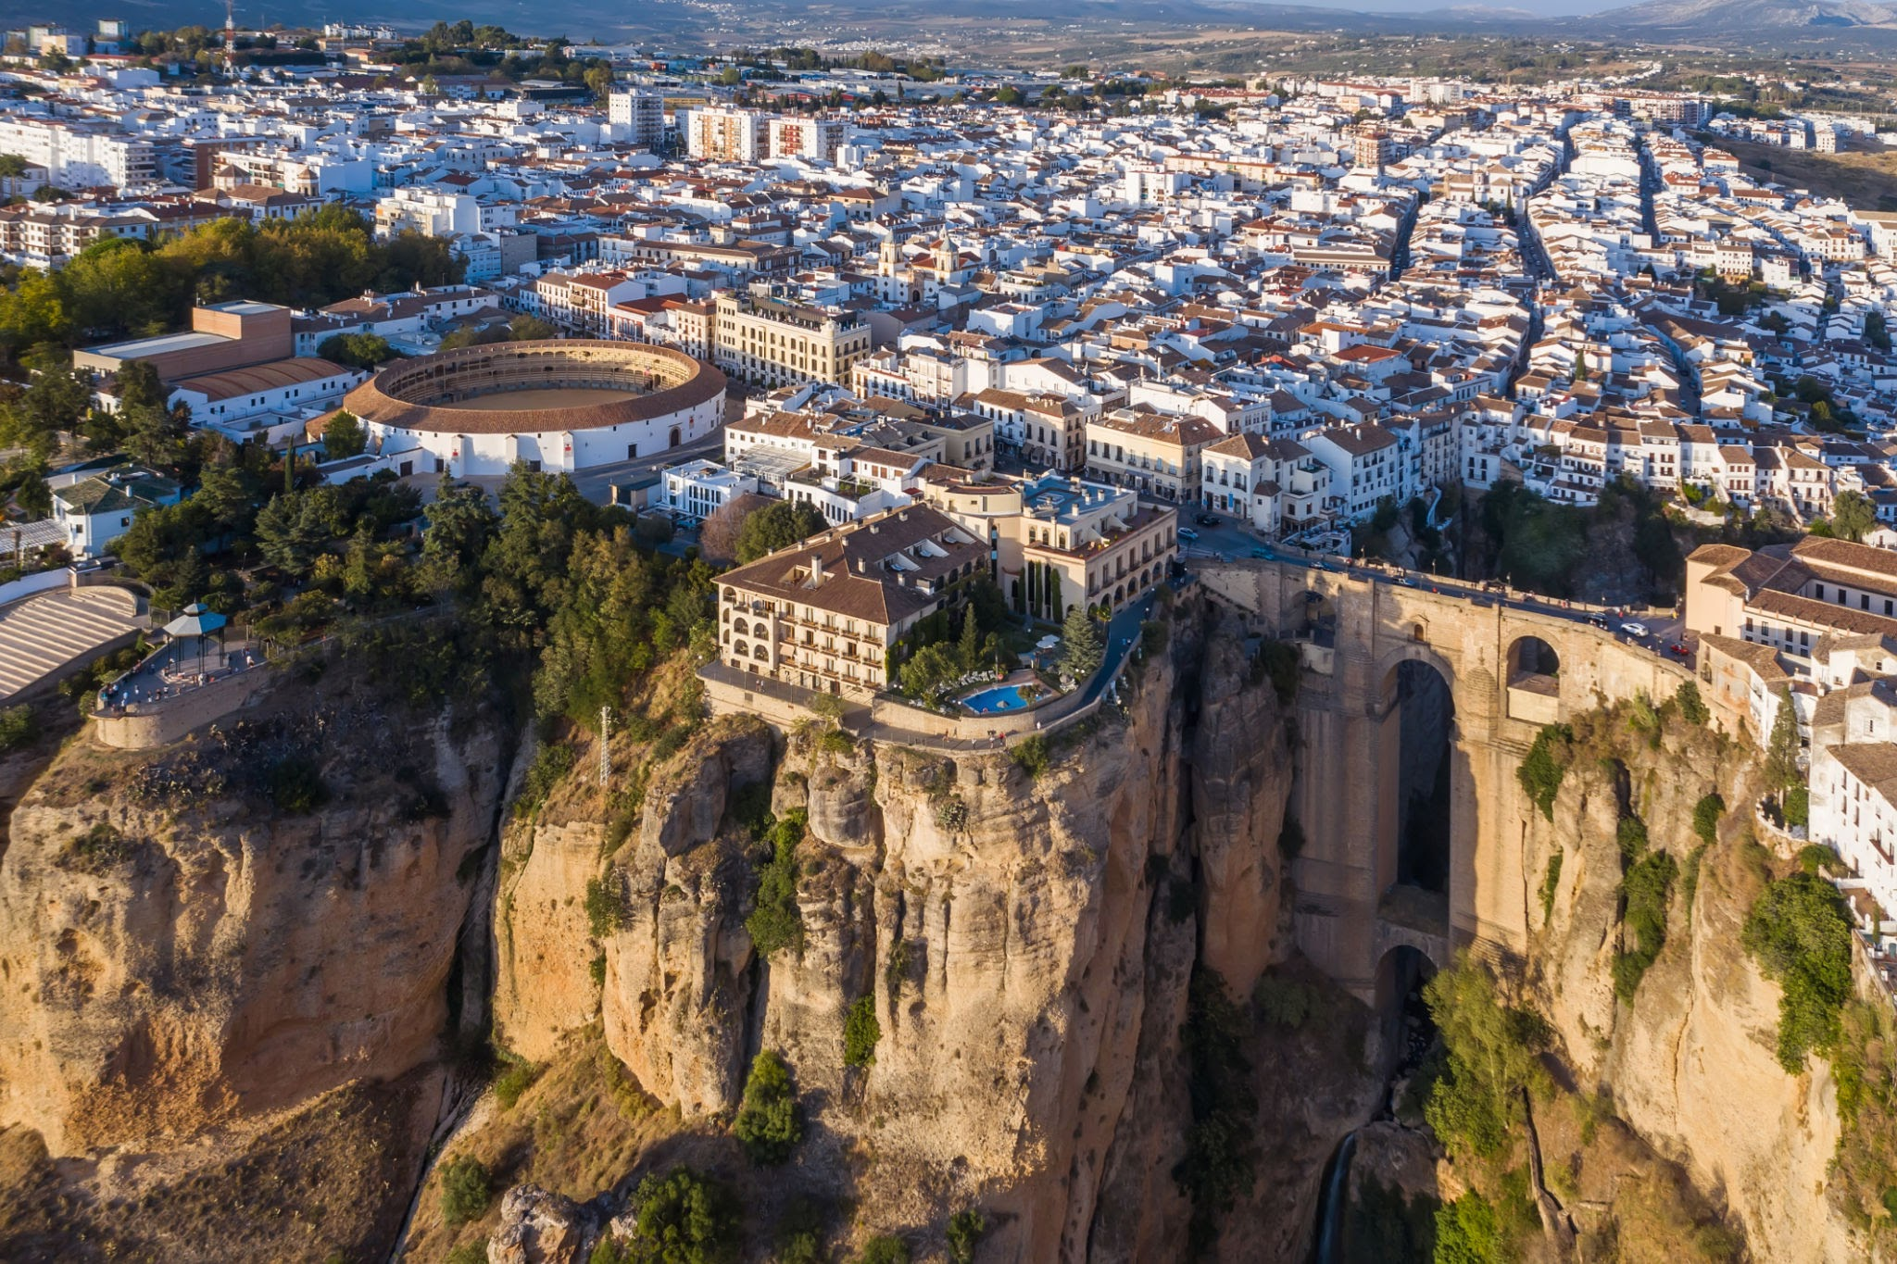
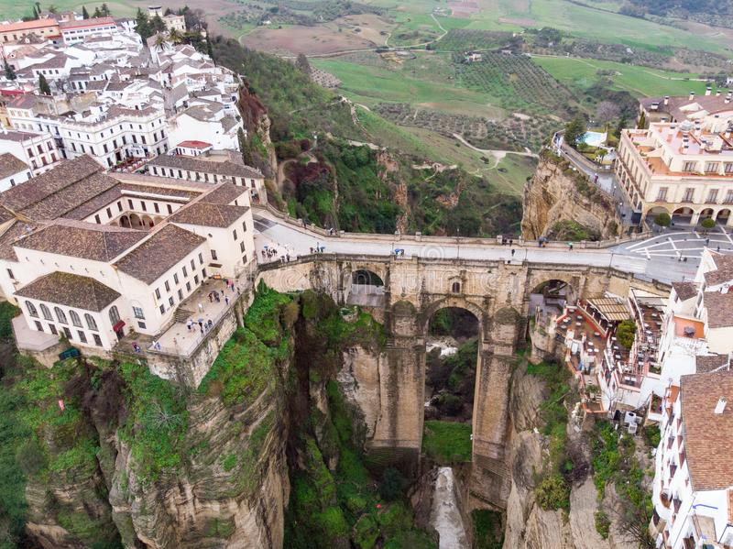
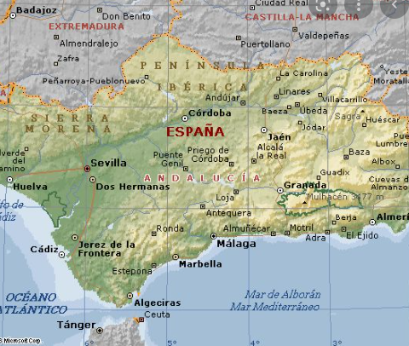
Ronda
É uma cidade fortificada construída sobre uma falésia, o que deixou a população segura.
O califado Almóada assume o controlo do sul e desenvolveu Ronda.
Foi tomada pelos cristãos no século XIV.

Slide 15
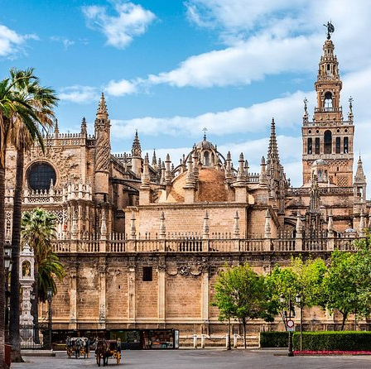
1198: Califado Almóada
Sevilha é engrandecida pelos Almóadas e torna-se a nova capital.
A torre sineira, a Giralda tem 94 m de altura.

Slide 16
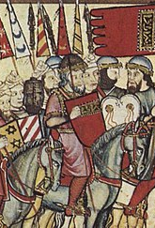
Início do século XIII (1232) surge dinastia nasrida:
Mohamed I é o chefe da dinastia nasrida e instala-se em Granada.
Granada será a última capital de Al-Andalus. Foi o ponto final do esplendor cultural, económico e artístico muçulmano.
A Alhambra é a joia do legado muçulmano na Península Ibérica.

Slide 17
Alhambra, Granada
Foi um palácio, fortaleza e cidade fechada de um sultão.
Começou a ser construída no século IX.
É um dos monumentos mais visitados em Espanha.

Slide 18
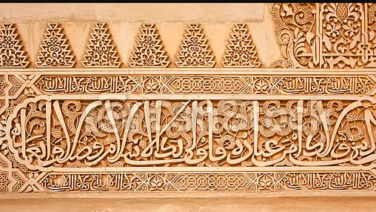
Trechos do Corão
Tem trechos do Corão escritos nas paredes e nas colunas. Estas inscrições árabes visavam proteger o local. A Alhambra teve um importante papel político e religioso.

Slide 19
Jardins do Generalife: um dos mais antigos do mundo

Slide 20
Pátio dos Leões

Slide 21
Quizás sea el Patio de los Leones el lugar más conocido de la Alhambra, de Granada. Este Patio, de forma rectangular, está rodeado por 124 columnas que sostienen las galerías desde las que se puede acceder a lugares como la sala de mocárabes, la de los reyes (…). En su centro se sitúa el símbolo más uiversal de la Alhambra, la Fuente de los Leones. Esta fuente, de mármol blanco, es una de las más importantes muestras de la escultura musulmana. En el borde de la taza, se encuentra esculpido un poema de Ibn Zamrak (1333-1394). El Patio de los Leones de la Alhambra, construido por orden de Muhmmad entre 1362 y 1391, es la culminación de la arquitectura nazarí. Su famosa fuente es probablemente su elemento más destacado por su riqueza decorativa y su simbolismo. Los leones funcionan como surtidores de agua, expulsando por su boca el agua como un símbolo de valor y generosidad. Todos simulan estado de alerta como guerreros a favor del sultán. De esta manera se asocia el agua como fuente de vida y el león como guardián del poder. Una alegría que se presenta en las tradiciones de las grandes religiones monoteístas. Esta escultura de perlas centra la estetica del palacio nazarí integrando agua, jardín y arquitectura. Tras años de restauración, se ha roto uno de los mitos que circulaban en torno a ellos. Los doce leones no son iguales. son hermanos, pero no gemelos. Sus pesos oscilan entre los 250 y 300 kilos. La restauración ha permitido descubrir tres tipos de leones diferentes según sus rasgos. Aunque aparentan ser iguales, la ejecución de esta joya se realizó de manera minuciosa y detallista. Cada pareja de leones tiene diferentes pelajes, forma de nariz, fauces y posición y relieve de la cola.
https://www.rtp.pt/play/estudoemcasa/p7174/e478105/espanhol-3-ciclo (adaptado)

Slide 22
Patio Arrayanes

Slide 23
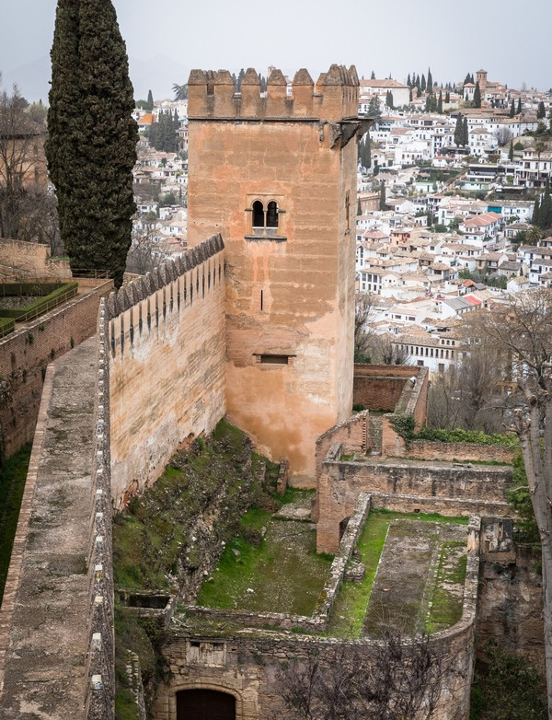
Mirador de S. Nicolás

Slide 24
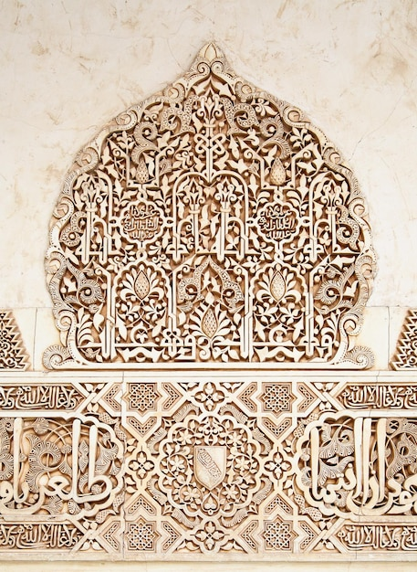
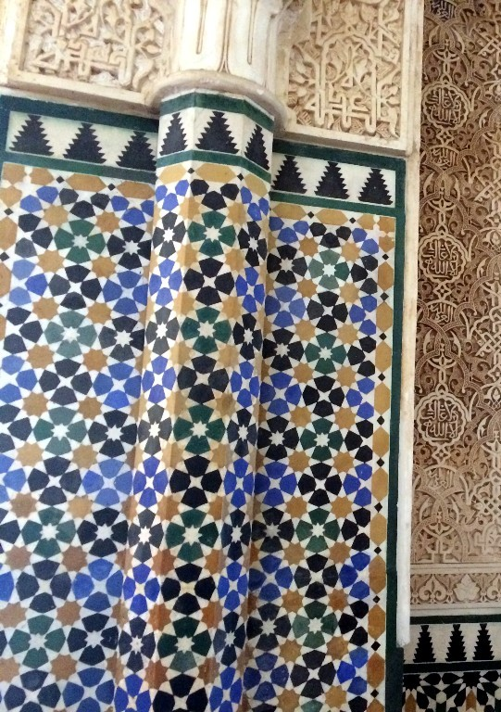
1492: fim do reino nasrida e da ocupação muçulmana na península ibérica
As tropas cristãs conquistam toda a Andaluzia. Os ataques demoraram cerca de dez anos.
2 de janeiro de 1492, o último emir entrega a chave da fortaleza aos cristãos.
Presença muçulmana durou 800 anos.

Slide 25
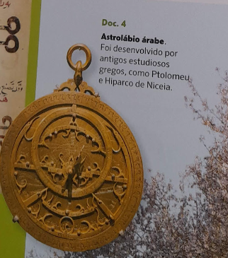
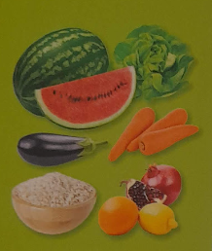
O legado muçulmano na Península Ibérica:

Slide 26
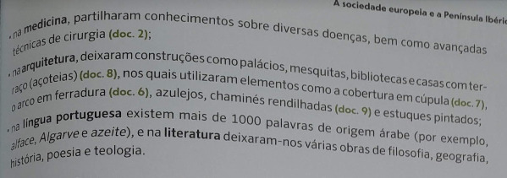
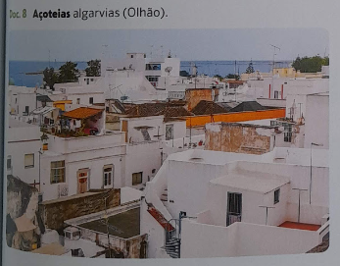
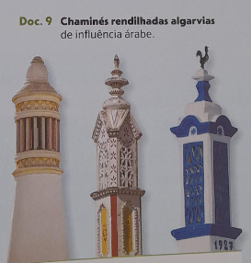
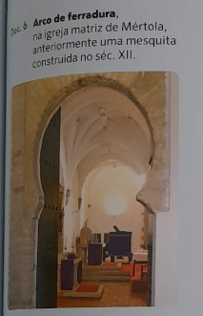
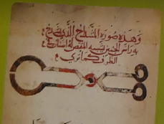

Slide 27
A organização dos pratos à refeição: entrada/sopa/carne ou peixe/sobremesa.
O uso de objetos de vidro e toalha de mesa.
A sopa de gaspacho, carne guisada, massas, arroz doce, mazapán, massa dos churros.
A comida take-away, para levar.
Os jogos de mesa e dados: xadrez
O polo
O flamenco
O alambique: bebidas alcoólicas.
O uso de cores consoante as estações do ano.
O sistema de irrigação: gota a gota.
O papel feito inicialmente com trapos. Levou ao aumento da produção de livros.
As bebidas com flores: água de rosas, de laranjeira e de gerânio.
SABIAS QUE É MUÇULMANA…?

Slide 28
https://ensina.rtp.pt/artigo/mertola-a-heranca-arabe/

Slide 30
Vídeos:
☞ Granada https://www.youtube.com/watch?v=HlFYVjBRPoE  Córdoba https://www.youtube.com/watch?v=28bh6IL2INM

